Slide 1
In gesprek over sociale veiligheid
12 oktober 2023
Petra Oldenhage, SBCM

Slide 2
Programma van vandaag
Wat vind jij?
Wat zijn vormen van ongewenst gedrag
Wat zijn de effecten van ongewenst gedrag
Waar staat Sociale Veiligheid op de agenda bij de OR

Slide 3
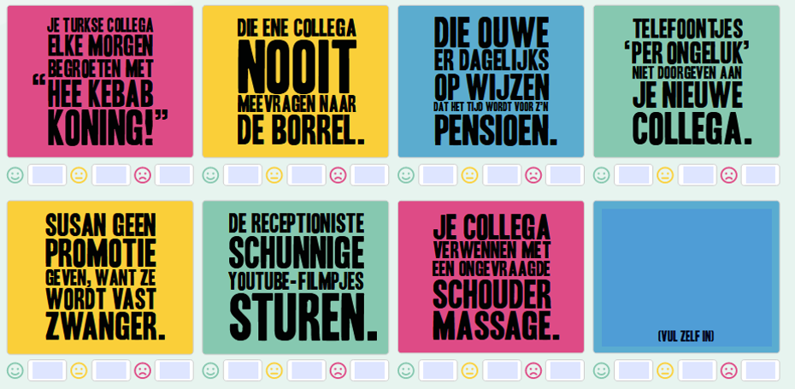
Wat vind jij?

Slide 4
Vormen van ongewenst gedrag
Stel, je loopt door jullie organisatie.
Welk ongewenst gedrag zie jij tussen collega’s?
Wat doe/kan je hiermee als OR?

Slide 5
Gevolgen van ongewenst gedrag
Voor de persoon zelf | Voor de afdeling | Voor de organisatie
Notes:
Invullen in tweetallen; effecten die al benoemd zijn in stap 3 hierin meenemen en op voortborduren

Slide 6
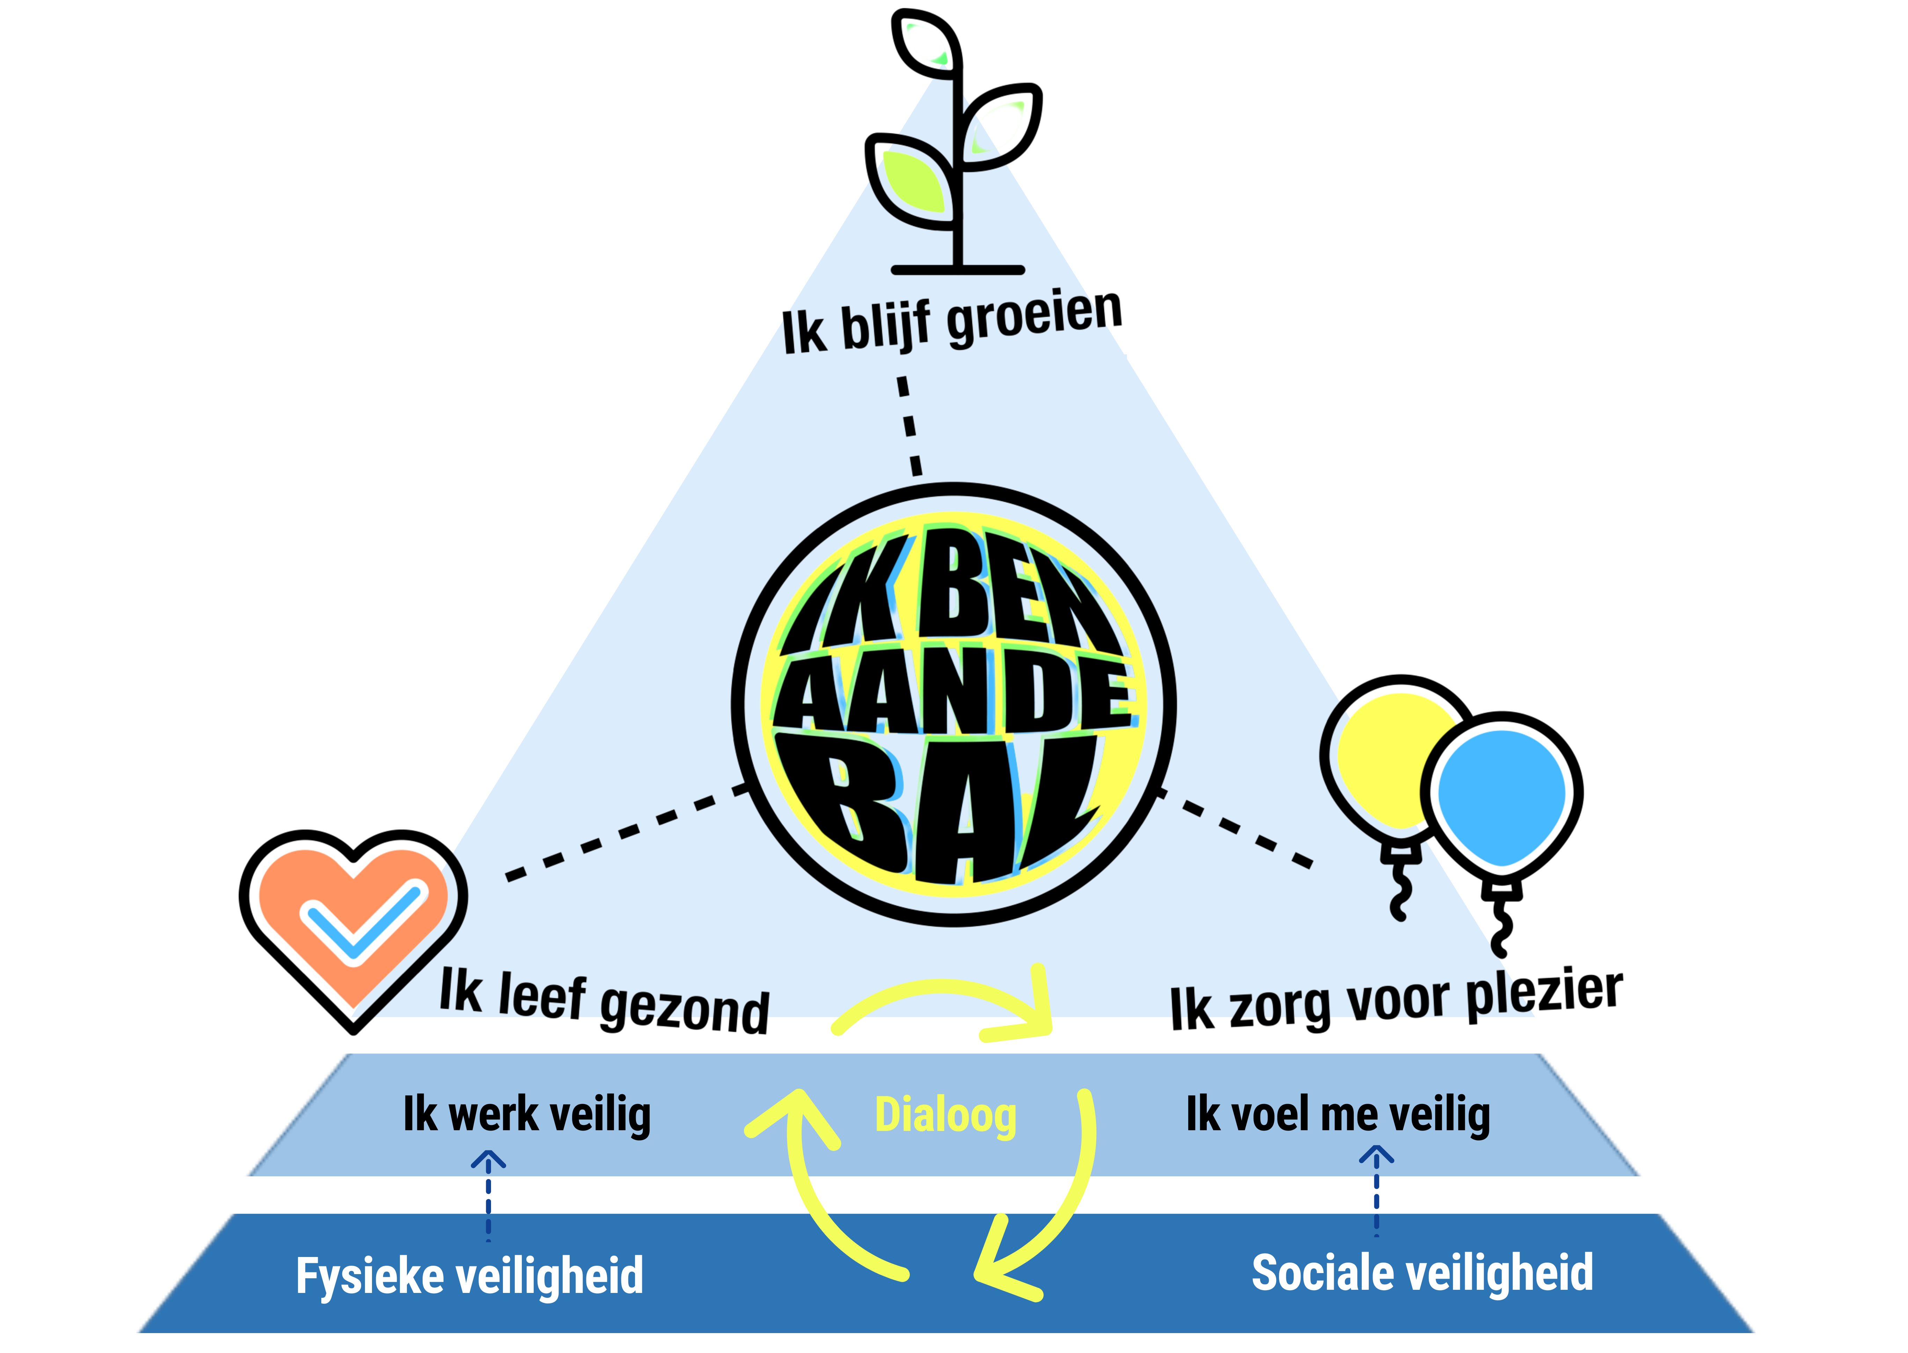
Waar staat Sociale Veiligheid op de agenda bij de OR?
Notes:
Waar staat Sociale Veiligheid op de agenda bij de OR? Hoe is dat er gekomen?
Zie je als OR signalen van ongewenst gedrag?
Vind je dat je als OR een rol hebt in de aanpak van ongewenst gedrag?

Slide 7
Bevorderen van sociale veiligheid
Wat doen jullie al als OR om Sociale Veiligheid te bevorderen? | Wat is een volgende stap
Notes:
Invullen in tweetallen; effecten die al benoemd zijn in stap 3 hierin meenemen en op voortborduren

